Slide 1
Regione Calabria
Dipartimento Organizzazione e Risorse Umane Settore Gestione Giuridica del Personale Formazione e Sviluppo Risorse Umane
Fondi SIE: opzioni semplificate in materia di costi
18-27 novembre 2020
1
Notes:
1
1

Slide 2
Importi forfettari

Slide 3
Importi forfettari
Nel caso di importi forfettari, tutti i costi ammissibili o parte dei costi ammissibili di un'operazione sono calcolati sulla base di un importo forfettario predeterminato (la definizione dell'importo forfettario deve essere giustificata dall‘AdG) conformemente ai termini predefiniti dell'accordo sulle attività e/o sugli output
La sovvenzione è versata se i termini predefiniti dell'accordo sulle attività e/o sugli output sono rispettati
La possibilità di usare importi forfettari rappresenta un'applicazione del principio di proporzionalità volto ad alleggerire il carico amministrativo che grava sulle piccole operazioni e a consentire un migliore accesso ai Fondi SIE
Questo è il motivo per cui gli importi forfettari che rientrano nel campo di applicazione dell'art 67, par. 1, lettera c), RDC sono limitati a somme inferiori a EUR 100.000 di contributo pubblico

Slide 4
Importi forfettari
Questo importo corrisponde al contributo pubblico versato al o dal beneficiario per l'attività sostenuta a importo forfettario (escludendo le eventuali partecipazioni private)
L'importo non comprende le indennità o le retribuzioni versate da terzi ai partecipanti ad un'operazione
Anche se è possibile combinare diversi importi forfettari per coprire diverse categorie di costi ammissibili o diversi progetti nell'ambito della stessa operazione, il totale degli importi forfettari non deve superare EUR 100.000 di contributo pubblico per un determinato organismo che riceve la sovvenzione o l'assistenza rimborsabile
Tuttavia, nell'ambito di un progetto, gli importi forfettari che non superano gli EUR 100.000 di contributo pubblico possono essere combinati con i costi reali e/o altre opzioni di costi semplificati fino a un totale che non superi gli EUR 100.000 di contributo pubblico

Slide 5
Importi forfettari - Esempio FESR
Il ricorso a importi forfettari può avvenire anche nel caso di sovvenzioni in cui le TSCU non rappresentano una soluzione appropriata, ad esempio per la produzione di un kit di strumenti, l'organizzazione di un seminario locale di piccola entità, ecc
FESR: per promuovere i prodotti locali, un gruppo di piccole imprese desidera partecipare a una fiera commerciale
Considerato il basso costo dell'operazione, l‘AdG decide di usare un importo forfettario per il calcolo del sostegno pubblico: a tal fine il gruppo di imprese è invitato a proporre un bilancio relativo ai costi d'affitto, di montaggio e di gestione dello stand
Sulla base di tale proposta si stabilisce l'importo forfettario di € 20.000: il pagamento al beneficiario verrà effettuato in base alla prova di partecipazione alla fiera

Slide 6
Importi forfettari - Esempio FSE 1
Una ONG che gestisce servizi per l'infanzia chiede un sostegno per avviare una nuova attività e domanda un importo forfettario presentando un progetto di bilancio dettagliato per l'avvio dell'attività e per il suo esercizio nell'arco di un anno. Dopo l'anno iniziale, l'attività verrebbe gestita in modo indipendente
Ad esempio, l'importo forfettario potrebbe coprire la spesa connessa alla retribuzione di una persona incaricata di assistere i bambini per un anno, l'ammortamento di nuove attrezzature, i costi pubblicitari connessi alla nuova attività e i costi indiretti connessi alla gestione, alla contabilità, all'acqua, all'elettricità, al riscaldamento, all'affitto, ecc.
In base ad un progetto di bilancio dettagliato e rispetto a operazioni simili, l‘AdG concede un importo forfettario di EUR 47.500 a copertura di tutti i costi suddetti per l’assistenza di un numero convenzionale di bambini stimato in 10

Slide 7
Importi forfettari - Esempio FSE 1
Alla fine dell'operazione, se venisse assistito il numero convenzionale di bambini stimato (10), tale importo verrebbe versato alla ONG in base all'output
Di conseguenza non sarebbe necessario giustificare i costi effettivi sostenuti per tale attività
Resta il fatto però che se i bambini assistiti fossero soltanto 9, i costi ammissibili sarebbero pari a zero e l'importo forfettario non verrebbe pagato

Slide 8
Importi forfettari - Esempio FSE 2
Una ONG intende organizzare un seminario locale e produrre un kit di strumenti sulla situazione socioeconomica di comunità a rischio marginalità sociale in una regione di uno Stato membro
Il documento che specifica le condizioni per il sostegno dovrà contenere un progetto di bilancio dettagliato e gli obiettivi della sovvenzione:
1) l'organizzazione del seminario
2) la produzione di un kit di strumenti per sensibilizzare i datori di lavoro della regione sui problemi specifici della comunità a rischio marginalità sociale
Tenuto conto della portata e dell'obiettivo dell'operazione (piccola operazione con costi non facilmente quantificabili mediante TSCU) e della natura del beneficiario (ONG locale) l’AdG decide di utilizzare l'opzione "importo forfettario"

Slide 9
Importi forfettari - Esempio FSE 2
Per calcolare l'importo forfettario, l‘AdG richiederà un progetto di bilancio dettagliato per ognuna delle operazioni: dopo aver negoziato il progetto di bilancio dettagliato, l'importo forfettario è fissato a € 45.000, suddiviso in due progetti, € 25.000 per il seminario e € 20.000 per il kit di strumenti.
Se le condizioni del documento che specifica le condizioni per il sostegno sono rispettate (organizzazione seminario, produzione kit di strumenti) al termine € 45.000 saranno considerati costi ammissibili: il documento giustificativo richiesto per il pagamento della sovvenzione (che dovrà essere conservato) sarà la prova che il seminario è stato organizzato e che il kit integrale e definitivo di strumenti è stato prodotto
Se viene realizzato soltanto uno dei progetti (ad esempio il seminario), la sovvenzione sarà ridotta a tale parte (€ 25.000) in funzione di quanto concordato nel documento che specifica le condizioni per il sostegno

Slide 10
Importi forfettari - Esempio FEASR
"Regimi di qualità dei prodotti agricoli e alimentari" (art. 16)
Un gruppo di agricoltori, che ha ricevuto un sostegno per una nuova partecipazione ad un sistema di qualità riconosciuto, intende organizzare un'attività promozionale per i propri prodotti
L‘AdG ha calcolato il costo dell'attività come importo forfettario (ad esempio EUR 15.000 / seminario minimo 50 partecipanti)
Il gruppo di agricoltori, per vedersi riconosciuta la spesa, deve fornire prove dell'esecuzione dell'attività e del numero di partecipanti (almeno 50)

Slide 11
Definizione del finanziamento a tasso forfettario, delle tabelle standard di costi unitari e degli importi forfettari

Slide 12
Inquadramento
L'art. 67, par. 5, RDC e l'art. 14, par. 3, del FSE introducono diversi metodi per calcolare i costi semplificati:
alcuni di essi si basano su dati statistici,
altri su dati dei beneficiari o su elementi inclusi nel regolamento
Alcuni consentono parecchia flessibilità, mentre altri assicurano una forte certezza del diritto o possono essere impostati con un onere amministrativo limitato
Per le OSC è importante assicurare un'adeguata valutazione ex ante e documentare il metodo, ove necessario, poiché ex post viene effettuato unicamente il controllo dei risultati ottenuti

Slide 13
Inquadramento
È importante comunicare ai beneficiari, nel documento che specifica le condizioni per il sostegno, i requisiti esatti per comprovare la spesa dichiarata e l'output o il risultato specifico da raggiungere
Pertanto, le OSC devono essere definite ex ante e devono essere incluse ad esempio nell'invito a presentare proposte o, al più tardi, nel documento che specifica le condizioni per il sostegno
I metodi e le condizioni pertinenti devono essere inclusi nelle norme di ammissibilità nazionali applicabili al PO a livello nazionale o regionale o al livello specifico di un determinato PO
Ciò significa anche che una volta definite le TSCU e il tasso, o l'importo (nel caso di importi forfettari), non possono essere modificati durante o dopo l'implementazione di un'operazione per compensare un aumento dei costi o una sottoutilizzazione del bilancio disponibile

Slide 14
Inquadramento
Poiché le OSC devono essere definite anticipatamente, per le operazioni che sono già state attuate in base ai costi reali va evitata un'applicazione retroattiva poiché ciò comporterebbe un notevole carico di lavoro per le autorità nazionali nell'assicurare la parità di trattamento tra i beneficiari
Eccezionalmente, nel caso di operazioni pluriennali, è possibile saldare i conti e le corrispondenti attività dell'operazione alla conclusione di una prima parte dell'operazione stessa ed introdurre quindi l'opzione di un finanziamento a tasso forfettario, di TSCU o di importi forfettari per la parte/il periodo rimanente dell'operazione
In questi casi il periodo per il quale sono dichiarati i costi reali dovrebbe essere chiaramente separato dal periodo per il quale sono dichiarati i costi in base alle OSC al fine di evitare che i costi di un progetto siano dichiarati due volte

Slide 15
I metodi di calcolo

Slide 16
Gli elementi essenziali del metodo di calcolo
Un metodo di calcolo giusto, equo e verificabile, cosa vuol dire?
La declinazione del concetto di “giusto” impone che il calcolo debba essere ragionevole, cioè basato sulla realtà, non eccessivo o estremo
Se una data TSCU è stata in passato di 1-2 euro, i servizi della Commissione non si aspetteranno di vedere una tabella simile per un importo di 7 euro
L’AdG deve essere in grado di motivare le sue scelte

Slide 17
Gli elementi essenziali del metodo di calcolo
Cosa vuol dire calcolo giusto, equo e verificabile?
Il termine "equo" significa essenzialmente che non deve favorire alcuni beneficiari o operazioni a discapito di altri/altre
Il calcolo della TSCU, dell'importo forfettario o del tasso fisso deve garantire un equo trattamento dei beneficiari e/o delle operazioni
Ad esempio vanno evitate differenze nei tassi o negli importi non giustificate da caratteristiche obiettive dei beneficiari o delle operazioni, oppure da obiettivi espliciti di programmazione

Slide 18
Gli elementi essenziali del metodo di calcolo
Cosa vuol dire calcolo giusto, equo e verificabile?
Nel fissare le TSCU, gli importi forfettari o i tassi fissi per i costi indiretti l’AdG dovrà adottare una decisione documentata (e non un'accettazione informale) e tale decisione ragionata dovrà fissare la base da applicare
Il valori individuati in relazione alle diverse OSC dovranno essere determinati sulla base di documenti probatori, che possono essere verificati, al fine di dare opportuna dimostrazione della base di calcolo
I parametri così definiti saranno formalizzati attraverso una decisione documentata

Slide 19
Gli elementi essenziali del metodo di calcolo
Cosa vuol dire OSC definite in anticipo?
Nella decisione di sovvenzione è importante comunicare ai beneficiari le condizioni esatte per comprovare la spesa dichiarata e l'output o risultato specifico da raggiungere
Di conseguenza, le OSC devono essere definite a priori e incluse, ad esempio, nell'invito a presentare proposte o, al più tardi, nella decisione di sovvenzione
Ciò significa anche che, una volta fissati, la TSCU, il tasso o l'importo (nel caso degli importi forfettari) non possono essere modificati durante o dopo l'esecuzione di un'operazione per compensare un aumento dei costi o una sottoutilizzazione della dotazione disponibile
Occorre chiaramente specificare l'ambito delle OSC da applicare, cioè la categoria dei progetti e le attività dei beneficiari per le quali esse saranno disponibili

Slide 20
Le caratteristiche delle metodologie
L'RDC specifica diverse possibilità che soddisfano i criteri di giustizia, equità e verificabilità: l’uso di dati statistici e l’uso di dati (storici/prassi) relativi ai diversi beneficiari
Dati statistici e informazioni oggettive
I dati statistici o le altre informazioni oggettive possono configurarsi ad esempio in forma di indagini, inviti a presentare proposte, analisi comparative con tipi analoghi di operazioni …
In generale ne risultano sistemi standard applicabili a diverse operazioni/diversi beneficiari
In effetti, in base all'esperienza della Commissione anche se è possibile usare diversi metodi per definire ex ante gli importi forfettari, le TSCU o i finanziamenti a tasso forfettario, il metodo più comune è dato dall'analisi statistica di dati storici
Una delle fonti di dati potrebbe essere la spesa certificata effettuata in passato

Slide 21
Le caratteristiche delle metodologie
Dati statistici e informazioni oggettive
In alternativa si può anche ricorrere ad inviti a presentare proposte: uno Stato membro pubblica anticipatamente la base su cui calcolerà le sovvenzioni ad importo forfettario e che è a sua volta giusta, equa e verificabile
Ciò significa che i candidati dovrebbero essere a conoscenza dei criteri su cui si baserà la sovvenzione e che tali criteri saranno standardizzati e si applicheranno a tutti i candidati per lo stesso tipo di progetti
Un'altra soluzione potrebbe consistere nel fatto che lo Stato membro stabilisca un importo forfettario per un'attività specifica e pubblichi inviti a presentare proposte sulla base di tale importo concedendo il finanziamento alle proposte migliori

Slide 22
Le caratteristiche delle metodologie
Dati storici/prassi relativi ai diversi beneficiari, tre tipologie:
Dati storici verificati dei singoli beneficiari
Applicazione delle normali prassi di contabilità dei costi dei singoli beneficiari
Requisiti comuni per l'uso di dati dei singoli beneficiari
Dati storici verificati dei singoli beneficiari
Si otterrà un sistema ad hoc specifico per ciascun beneficiario (eventualmente tali dati possono coprire solo il centro di costo o il dipartimento del beneficiario coinvolti nell'operazione)
Questo metodo si basa sull'ottenimento dal beneficiario dei dati contabili del passato relativi a costi reali sostenuti per le categorie di costi ammissibili nell'ambito dei costi semplificati, ciò implica:
l'esistenza, al livello del beneficiario, di un sistema contabile analitico accettabile
che tutte le spese non ammissibili siano escluse dai calcoli effettuati per le OSC

Slide 23
Dati storici verificati dei singoli beneficiari
Se un’AdG decide di usare questo metodo essa deve descrivere:
le categorie di costi coperti;
il metodo di calcolo usato;
la lunghezza delle serie da ottenere: si devono ottenere dati contabili relativi a un periodo di almeno tre anni in modo da identificare le eventuali circostanze eccezionali che si siano ripercosse sui costi reali in un anno determinato nonché le tendenze degli importi dei costi. Il periodo di riferimento triennale è usato per tener conto delle fluttuazioni annuali;
l'importo di riferimento da applicarsi, ad esempio i costi medi nel periodo di riferimento o i costi registrati negli ultimi anni;
gli eventuali adattamenti necessari per aggiornare l'importo di riferimento.

Slide 24
Applicazione delle normali prassi di contabilità dei costi dei singoli beneficiari
Le normali prassi di contabilità sono quelle che il beneficiario usa per contabilizzare le sue attività e finanze usuali nel quotidiano (non correlate a un sostegno dell'UE)
Questi metodi devono essere conformi alle regole e alle norme nazionali in materia di contabilità
La durata del loro uso non è fondamentale
Un metodo di contabilità non è "normale" se è stato messo a punto espressamente per una determinata operazione o per un sostegno dell'UE

Slide 25
Applicazione normali prassi di contabilità dei costi dei singoli beneficiari
Gli importi dei costi ottenuti applicando pratiche di contabilità dei costi si discostano in generale dai costi reali e sono inoltre specifici per i singoli beneficiari (o addirittura per i singoli reparti) per una determinata operazione e per un determinato (breve) periodo (i dati usati riguardano un unico anno)
Pertanto, per assicurare la parità di trattamento e per far sì che la sovvenzione non copra costi non ammissibili, il documento che specifica le condizioni del sostegno e autorizza i beneficiari a usare le loro prassi di contabilità dei costi deve fissare delle condizioni minime
Tali condizioni minime intendono assicurare che le prassi per la contabilità dei costi si traducano, nella teoria e nella pratica, in un sistema giusto, equo e verificabile
Ciò comporta:
l'esistenza, a livello del beneficiario, di un sistema di contabilità analitica accettabile
ogni spesa non ammissibile sia esclusa dal calcolo

Slide 26
Requisiti comuni per l'uso di dati dei singoli beneficiari
A seconda della garanzia ottenuta dall’AdG quanto al sistema di gestione interna e di controllo del beneficiario, può essere necessario che i dati dei singoli beneficiari siano certificati da un revisore dei conti esterno o, nel caso di enti pubblici, da un contabile indipendente in modo da assicurare l'affidabilità dei dati di riferimento usati dall'AdG
La certificazione dei dati storici può avvenire nel contesto degli audit obbligatori o degli audit contrattuali: ogni certificazione effettuata in tal modo richiede una conoscenza approfondita da parte del revisore esterno o del revisore indipendente dei regolamenti dei Fondi SIE, ad esempio per quanto concerne la pista di controllo, l'ammissibilità dei costi di base e la normativa applicabile

Slide 27
Requisiti comuni per l'uso di dati dei singoli beneficiari
Se il rischio di errore o di irregolarità nei dati contabili passati che vengono utilizzati è ritenuto basso, il metodo di calcolo può fondarsi su dati non sottoposti a revisione ex ante
L‘AdG dovrebbe essere in grado di dimostrare, in modo obiettivo, che il rischio è effettivamente basso e che essa ritiene che il sistema contabile del beneficiario sia affidabile, completo e accurato
In tutti i casi l'AdG deve analizzare e convalidare i vari dati relativi ai singoli beneficiari seguendo un approccio caso per caso al più tardi allorché stila il documento che specifica le condizioni per il sostegno al beneficiario

Slide 28
Uso di tabelle standard di costi unitari, importi forfettari e tassi forfettari tratti da altri ambiti
Metodi utilizzati in altre politiche UE (art. 67, par. 5, lettera b) RDC)
Se si riutilizza un metodo UE esistente l’AdG deve assicurare e documentare:
che è stata riutilizzata la totalità del metodo (ad esempio la definizione di costi diretti/indiretti, di spesa ammissibile, il campo di applicazione) e non soltanto i suoi risultati (il tasso di X%)
che il metodo sarà applicato a operazioni e beneficiari analoghi
il riferimento al metodo usato nell'ambito di altre politiche UE

Slide 29
Uso di tabelle standard di costi unitari, importi forfettari e tassi forfettari tratti da altri ambiti
Metodi utilizzati in altre politiche UE (art. 67, par. 5, lettera b) RDC)
Tutti i metodi UE applicabili potrebbero essere utilizzati per operazioni e beneficiari simili, ma i metodi applicati tra il 2007 e il 2013 interrotti dopo il 2013 non saranno utilizzabili
Se il metodo è modificato durante il periodo di programmazione, la stessa modifica si applica ai progetti di Fondi SIE selezionati dopo la modifica
L'obiettivo principale di questo metodo è armonizzare le regole tra le diverse politiche dell'UE: l'intento è chiarire che, laddove la Commissione abbia già sviluppato costi semplificati per un determinato tipo di beneficiario e di operazione nell'ambito di una politica dell'UE, lo Stato membro/la Commissione non ha bisogno di duplicare tale sforzo e può riutilizzare direttamente il metodo e i suoi risultati

Slide 30
Uso di tabelle standard di costi unitari, importi forfettari e tassi forfettari tratti da altri ambiti
Metodi utilizzati in altre politiche UE (art. 68, par. 1, lettera c) RDC)
Orizzonte 2020: il regolamento delegato definisce le condizioni a cui un tasso forfettario del 25% per i costi indiretti può essere applicato alle operazioni a valere sui Fondi SIE corrispondenti alle possibilità offerte in Orizzonte 2020. Vanno applicati tutti gli elementi della metodologia per l'uso del tasso forfettario enunciati in tale regolamento
LIFE: il regolamento delegato definisce le condizioni alle quali i progetti analoghi a LIFE possono far uso del tasso forfettario del 7% dei costi diretti
In entrambi i casi, nel documento che specifica le condizioni per il sostegno va indicato un riferimento al regolamento delegato e all'articolo pertinente

Slide 31
Uso di tabelle standard di costi unitari, importi forfettari e tassi forfettari tratti da altri ambiti
Metodi utilizzati dagli Stati membri (art. 67, par 5, lettera b) RDC)
Il principio è lo stesso di quello per le opzioni usate nelle politiche UE (sempre art. 67, 5, b), ma invece di ricalcare metodi UE, si fa riferimento ai metodi nazionali
I tassi, ma anche i costi unitari o gli importi forfettari usati nell'ambito dei sistemi nazionali di sostegno (come ad esempio borse, diarie), possono essere usati senza effettuare calcoli aggiuntivi
Non sarà sottoposta ad audit la metodologia nazionale usata, bensì soltanto la sua applicazione

Slide 32
Uso di tabelle standard di costi unitari, importi forfettari e tassi forfettari tratti da altri ambiti
Metodi utilizzati dagli Stati membri (art. 67, par 5, lettera b) RDC)
Tutti i metodi nazionali applicabili potrebbero essere usati per tipi analoghi di operazioni e di beneficiari che ricevono il sostegno dei Fondi SIE a condizione che tali metodi siano anche in uso per operazioni sostenute esclusivamente da fondi nazionali senza alcun tipo di sostegno UE o aiuto esterno
In altri termini, i metodi usati soltanto ai fini di un PO Fondi SIE non sono considerati nazionali, sono accettabili i metodi usati per le operazioni nazionali e per quelle sostenute dal PO
Non è possibile inoltre usare i metodi nazionali che siano stati interrotti: se il metodo è modificato/interrotto durante il periodo di programmazione la stessa modifica si applica anche ai progetti dei Fondi SIE selezionati dopo la modifica/interruzione
Possono essere usati anche altri metodi di calcolo regionali o locali ma vanno applicati all'ambito geografico in cui sono in uso

Slide 33
Uso di tabelle standard di costi unitari, importi forfettari e tassi forfettari tratti da altri ambiti
Metodi utilizzati dagli Stati membri (art. 67, par 5, lettera b) RDC)
Quando riutilizza un metodo nazionale esistente, l’AdG deve assicurare e documentare le stesse informazioni prescritte per il riutilizzo di un metodo UE:
la totalità del metodo è riutilizzata (ad esempio e laddove applicabile, la spesa ammissibile, il campo di applicazione) e non solo i suoi risultati (importo forfettario o EUR X)
si applica alla stessa zona geografica o a una più ristretta (di conseguenza, una metodologia applicata soltanto in una regione può essere riutilizzata dalla regione interessata ma non da un'altra regione di quello Stato membro in cui non è applicabile la metodologia nazionale)
il metodo deve essere applicato a tipi analoghi di operazioni e beneficiari
si deve fornire giustificazione del fatto che il metodo è in uso per operazioni sostenute esclusivamente da fondi nazionali

Slide 34
Uso di tabelle standard di costi unitari, importi forfettari e tassi forfettari tratti da altri ambiti
Esempio (FESR/FSE)
Nel settore della ricerca, un sistema a tasso forfettario sostiene la costituzione di reti tra università a condizione che l'operazione riguardi le università di almeno tre Stati membri che hanno pubblicato almeno dieci opere nell'ultimo triennio
Per le operazioni che soddisfano questi criteri è possibile usare lo stesso metodo

Slide 35
Uso di tabelle standard di costi unitari, importi forfettari e tassi forfettari tratti da altri ambiti
Tassi previsti dall'RDC o dalle norme specifiche di ciascun fondo (art. 67, par. 5, lettera d) RDC)
L'RDC e i regolamenti specifici per ciascun fondo indicano un numero di tassi concepiti per fornire agli Stati membri una serie di sistemi "pronti all'uso“
L'intenzione è assicurare il massimo di certezza del diritto e ridurre il carico di lavoro iniziale o il fabbisogno di dati per la messa a punto del sistema poiché non occorre eseguire un calcolo per determinare i tassi applicabili
Questi metodi però mancano di flessibilità e non sono adatti per tutti i tipi di operazioni

Slide 36
Uso di tabelle standard di costi unitari, importi forfettari e tassi forfettari tratti da altri ambiti
Tassi previsti dall'RDC o dalle norme specifiche di ciascun fondo (art. 67, par. 5, lettera d) RDC)
Quello indicato all'art. 68, par 1, lettera b), RDC si applica ai cinque Fondi SIE: per le operazioni che originano costi indiretti, i costi indiretti possono essere calcolati al 15% dei costi diretti ammissibili per il personale
Si tratta di un tasso massimo
Se l’AdG decide di non applicare lo stesso tasso a tutti i beneficiari deve essere in grado di comprovare che è stato rispettato il principio della parità di trattamento
Lo stesso vale per l'art. 14, par 2, del FSE e per l'art.19 ETC

Slide 37
Adattamento del tasso forfettario per i costi indiretti, degli importi forfettari e delle tabelle standard di costi unitari
L'art. 67 dell'RDC non specifica nessuna disposizione in merito all'adattamento delle OSC, pertanto non è obbligatorio farlo
L’AdG può però ritenerlo necessario per adattare le OSC ad una nuova procedura oppure farlo periodicamente per tener conto di un'indicizzazione o di mutamenti d'ordine economico, come ad esempio quelli relativi ai costi energetici, ai livelli retributivi, ecc
La Commissione suggerisce di inserire nella metodologia degli adattamenti automatici (in funzione ad esempio dell'inflazione o dell'evoluzione delle retribuzioni)
I tassi adattati vanno applicati soltanto ai progetti da attuarsi in futuro, non retroattivamente
Nel caso l’AdG proceda a revisioni, deve disporre di un'adeguata documentazione d'appoggio per giustificare i tassi adattati

Slide 38
Metodi specifici per determinare gli importi stabiliti conformemente alle norme dei singoli fondi
L'art. 67, par. 5, RDC definisce quattro modi per stabilire OSC e prevede anche che i regolamenti specifici per i singoli fondi possano stabilire metodi addizionali
Specifico per il FSE
L'art. 14, par. 3, Regolamento FSE aggiunge un'ulteriore possibilità per il FSE che comporta il calcolo in riferimento a un progetto di bilancio nel caso di sovvenzioni e di assistenza rimborsabile per un importo inferiore a EUR 100.000 di sostegno pubblico. Tale importo va considerato come il massimo sostegno pubblico da versarsi al beneficiario come indicato nel documento che specifica le condizioni per il sostegno al beneficiario
Esso non comprende l'eventuale contributo pubblico apportato dal beneficiario né le indennità o le retribuzioni versate da terzi a favore dei partecipanti ad un'operazione

Slide 39
Metodi specifici per determinare gli importi stabiliti conformemente alle norme dei singoli fondi
Specifico per il FSE
Questa possibilità estremamente flessibile è destinata ad agevolare l'implementazione dell'uso obbligatorio delle OSC per le piccole operazioni del FSE
Tale metodo consente di calcolare alcuni costi semplificati anche se non si è istituito un sistema generale o se l'operazione è molto specifica
Il progetto di bilancio verrà usato per calcolare i costi semplificati specifici legati a questa operazione o a questo progetto
Il bilancio verrà conservato in archivio dall’AdG quale documento d'appoggio per giustificare i costi semplificati usati
La gestione finanziaria e la verifica gestionale dell'operazione/progetto si baseranno soltanto su OSC, non sul bilancio stesso

Slide 40
Metodi specifici per determinare gli importi stabiliti conformemente alle norme dei singoli fondi
Specifico per il FSE
Il bilancio va valutato sulla stessa base di come lo si valuta quando si usano i costi reali: a tal proposito è consigliabile che l’AdG stabilisca parametri o livelli massimi dei costi da utilizzare per comparare almeno i più importanti costi iscritti a bilancio
L'assenza di simili parametri o di livelli massimi dei costi renderebbe difficoltoso per qualsiasi AdG assicurare la parità di trattamento e il rispetto della sana gestione finanziaria
Anche se la cosa è raccomandata, all'atto della valutazione del bilancio non sarà necessario che l’AdG confronti il progetto di bilancio dettagliato proposto dal beneficiario potenziale con operazioni analoghe

Slide 41
Metodi specifici per determinare gli importi stabiliti conformemente alle norme dei singoli fondi
Esempio dell'uso di un progetto di bilancio (specifico per il FSE): un beneficiario intende organizzare un seminario per 50 partecipanti al fine di presentare nuovi strumenti attuativi
Il personale impiega del tempo per pianificare e organizzare l'evento, si affitta una sala, alcuni relatori vengono dall'estero e si devono pubblicare gli atti dell'evento
Vi sono inoltre costi indiretti relativi al personale (costi di contabilità, direzione, ecc.) nonché all'elettricità, al telefono, all'assistenza informatica, ecc.
Il progetto di bilancio è discusso e concordato tra l’AdG e il beneficiario: il calcolo dell'OSC si baserà su tali dati

Slide 42
Metodi specifici per determinare gli importi stabiliti conformemente alle norme dei singoli fondi
Esempio dell'uso di un progetto di bilancio (FSE)
Il progetto di bilancio si configura così:
Costi diretti totali | 45 000 |  | Costi indiretti totali | 7 000
Costi diretti per il personale | 30 000 |  | Costi indiretti per il personale | 4 000
Costi per le sale | 4 000 |  | Elettricità, telefono | 3 000
Costi di viaggio | 5 000
Pasti | 1 000
Informazione/pubblicità | 5 000

Slide 43
Metodi specifici per determinare gli importi stabiliti conformemente alle norme dei singoli fondi
L’AdG può decidere di calcolare la sovvenzione in base a un costo unitario in funzione del numero di partecipanti al seminario: costo unitario = EUR 52.000/50 = EUR 1.040 / partecipante
Il documento stabilito tra AdG e beneficiario in cui si indicano le regole applicabili deve specificare:
la definizione delle TSCU (cos'è un partecipante)
il numero massimo (minimo) di partecipanti
come va giustificato il costo unitario (EUR 1.040)
Nel documento che specifica le condizioni per il sostegno va indicato un riferimento all'art. 14, par. 3, FSE

Slide 44
Le implicazioni in termini di gestione e controllo

Slide 45
Conseguenze per i Controlli
Dal punto di vista dell'audit e del controllo, le disposizioni per le OSC denotano uno scostamento dal principio dei costi reali
Il finanziamento a tasso forfettario, le TSCU e gli importi forfettari comportano approssimazioni ex ante dei costi basate, ad esempio, su medie e su indagini di dati storici o di prezzi di mercato
Un elemento intrinseco dei tassi forfettari è che essi, per definizione, "sovracompensano" o "sottocompensano" i costi in cui si è incorsi per l'operazione sostenuta

Slide 46
Approccio generale per il controllo e l'audit delle OSC
Quando si usano costi semplificati, per determinare la legittimità e la regolarità della spesa, gli incaricati delle verifiche gestionali e degli audit non devono verificare i costi reali che sottendono le categorie di spesa calcolate in base a un tasso forfettario, a TSCU o a importi forfettari
La Commissione e le autorità nazionali controllano il calcolo dei costi delle operazioni ed effettuano audit di legittimità e regolarità: questi audit sono condotti in maniera diversa sulla base del metodo di calcolo usato per stabilire i costi semplificati e non sulla base della documentazione finanziaria d'appoggio per ciascun progetto

Slide 47
Approccio generale per il controllo e l'audit delle OSC
A condizione che lo Stato membro abbia posto in atto una metodologia stabilita conformemente alle disposizioni degli art. 67 e 68 RDC, tenendo conto delle raccomandazioni e delle pratiche ottimali EGESIF, e che non vi siano indicazioni di frode o d'abuso, la Commissione non mette in questione il sistema applicato
Le OSC non esonerano dall'obbligo di osservare appieno tutte le norme UE e nazionali applicabili come quelle in materia di pubblicità, di appalti pubblici, di pari opportunità, di ambiente sostenibile, di aiuti di Stato

Slide 48
Approccio generale per il controllo e l'audit delle OSC
La metodologia di controllo applicata quando si è fatto ricorso a un finanziamento a tasso forfettario, a TSCU e ad importi forfettari consisterà nelle seguenti verifiche:
verifica del metodo di calcolo per stabilire il finanziamento a tasso forfettario, TSCU o importi forfettari da stabilirsi sulla base di uno o più dei metodi specificati all'art. 67, par. 5, RDC. Tale verifica va fatta a livello di AdG e/o di beneficiario (per i sistemi basati sui dati propri del beneficiario conformemente all'art. 67, par. 5, lettera a), punti ii) e iii)). Le verifiche possono variare conformemente al metodo prescelto e saranno ridotte alla definizione di categorie di costi in caso di applicazione degli art. 68, par. 1), lettera b) RDC, 14, par. 2, FSE e 19 ETC

Slide 49
Approccio generale per il controllo e l'audit delle OSC
Verifiche:
2. verifica dell'applicazione corretta del metodo stabilito attraverso l'esame degli output/dei risultati del progetto nel caso di costi unitari e importi forfettari
3. in caso di finanziamento a tasso forfettario, verifica secondo il principio del "costo reale" delle categorie di costi ammissibili cui è applicato il tasso (o del loro calcolo se sono usate altre OSC per calcolarle) e, se del caso, di altre categorie di costi ammissibili non prese in conto nel sistema di finanziamento a tasso forfettario

Slide 50
Approccio generale per il controllo e l'audit delle OSC
All'atto di sottoporre ad audit il metodo di calcolo, la Commissione si concentra sulla verifica del rispetto delle diverse condizioni e non pone in questione le ragioni per la selezione di un metodo specifico rispetto a un altro
L’AdG deve conservare registri adeguati del metodo di calcolo e deve essere in grado di dimostrare la base su cui si sono decisi i tassi forfettari, le TSCU o gli importi forfettari
In caso di combinazione di opzioni, oltre ai controlli richiesti per i singoli tipi di OSC, i responsabili delle verifiche gestionali e degli audit dovrebbero verificare che le metodologie usate assicurino che parti della spesa di un'operazione non siano state addebitate usando più di un tipo di opzione con conseguente doppia dichiarazione dei costi

Slide 51
Conseguenze in termini di gestione finanziaria
Quando si usano costi unitari o importi forfettari:
la base di calcolo dei costi unitari o degli importi forfettari usati in un'operazione deve essere chiara e fare riferimento a una o più delle modalità specificate all'art. 67, par. 5, RDC
considerato che i pagamenti saranno calcolati sulla base delle quantità/della realizzazione di un'operazione è essenziale acquisire prova del fatto che le attività o gli output addotti siano stati realizzati nei fatti. In particolare, le quantità dichiarate/le prove del completamento dell'operazione andrebbero certificate dal beneficiario, giustificate e conservate in archivio in vista di verifiche e audit futuri. Le verifiche effettuate da organismi intermedi, AdG o revisione richiedono documenti d'appoggio per giustificare le quantità dichiarate dal beneficiario

Slide 52
Conseguenze in termini di gestione finanziaria
Una conseguenza è che il nocciolo delle verifiche di cui all'art. 125, par. 4, lettera a), RDC (applicabile al FSE, al FESR al FC e al FEAMP) e all'art. 58 Reg 1306/2013 (applicabile al FEASR) si sposterà, in particolare per le operazioni "intangibili", dalla predominanza delle verifiche finanziarie (che giustificano i costi reali ma anche forniscono elementi concordanti a riprova del fatto che l'operazione è stata realizzata) verso gli aspetti tecnici e fisici delle operazioni, con una particolare attenzione per i controlli in loco in corso d'opera
A queste condizioni, i costi calcolati e rimborsati sulla base di un costo unitario/di un importo forfettario sono considerati come spesa comprovata allo stesso modo dei costi reali corroborati da fatture

Slide 53
Conseguenze in termini di gestione finanziaria
Il fatto di semplificare la giustificazione delle categorie di costo calcolate comporta tuttavia un'attenta verifica delle altre categorie di costo, conformemente al documento che specifica le condizioni per il sostegno
Tale verifica è tesa a giustificare l'importo delle categorie di costo calcolate e costituisce parte dei controlli gestionali (art. 125, par. 4, lettera a), RDC e art. 59 Reg 1306/2013)
Un'eventuale riduzione dell'importo accettato in seguito a queste verifiche per le categorie di costi ammissibili cui si applica il tasso forfettario (ad esempio in relazione al bilancio stimato o a seguito di una correzione finanziaria) si rifletterà proporzionalmente sull'importo accettato per le categorie calcolate a tasso forfettario

Slide 54
Conseguenze in termini di gestione finanziaria
Certificazione della spesa
Le OSC modificano il concetto di spesa "sostenuta" dai beneficiari che deve essere certificata nella dichiarazione di spesa
Gli Stati membri hanno ancora la possibilità di versare acconti ai beneficiari oltre ai pagamenti intermedi o a quelli finali, ma la definizione di ciò che si considera un acconto sarà diversa
Esempio. Nel caso di tasso forfettario per costi indiretti questi ultimi sono considerati "sostenuti" in proporzione ai costi diretti:
se il 45% dei costi diretti è sostenuto dal beneficiario, il 45% dei costi indiretti (e in tutti i casi non oltre il 25% dei costi diretti) può essere considerato pagato
se il grosso dei "costi indiretti" è stato contabilizzato nella fase iniziale senza che siano stati sostenuti i relativi costi diretti, essi non devono essere certificati alla Commissione al momento della dichiarazione della spesa correlata poiché sarebbero considerati alla stregua di un anticipo versato al beneficiario

Slide 55
Conseguenze in termini di gestione finanziaria
Certificazione della spesa
In caso di TSCU e importi forfettari non c’è quindi una "spesa pagata" nel senso usuale: essa è calcolata in base alle quantità dichiarate e certificate e non sui pagamenti fatti ai beneficiari
Anche se esse possono coincidere, la spesa da certificarsi alla Commissione è calcolata sulla base delle quantità certificate e non dei pagamenti versati al beneficiario
Esempio. I pagamenti ai beneficiari potrebbero avvenire su base mensile (rate mensili pari a 1/10 della sovvenzione pagate per 9 mesi + pagamento finale) senza nessuna giustificazione delle quantità, tranne che per il pagamento finale
Tale sistema sarebbe ritenuto accettabile, ma le rate mensili sono considerate acconti e non vanno certificate alla Commissione
Per dichiarare la spesa relativa all'operazione, le autorità nazionali dovrebbero attendere il pagamento finale in relazione al quale le quantità sono certificate e verificate

Slide 56
Punti di attenzione per le AdG
Le ADG che usano tassi forfettari devono fare particolare attenzione ai seguenti punti:
Definizioni rispettive delle categorie di spesa
Queste definizioni devono essere chiare per tutti gli stakeholder del sistema e non vi devono essere sovrapposizioni tra di esse, non vi devono essere neanche sovrapposizioni tra i costi semplificati e i costi reali
La Commissione ha fornito un'ampia definizione dei costi diretti/indiretti e dei costi per il personale, ma tali definizioni devono essere rapportate dall’AdG al contesto nazionale/del PO
Uso dell'esperienza corrente
I tassi forfettari per costi indiretti FSE e FESR valutati e approvati dalla Commissione nel 2007-2013, restano validi nel 2014-2020 se i nuovi PO usano lo stesso sistema e continuano a sostenere lo stesso tipo di operazioni nella stessa zona geografica

Slide 57
Punti di attenzione per le AdG
Le ADG che usano tabelle standard di costi unitari devono fare particolare attenzione ai seguenti punti:
Correlazione tra le quantità realizzate e i pagamenti
Allorché le quantità dichiarate calano (rispetto al massimale stabilito inizialmente), anche i costi ammissibili calano "indipendentemente" dal costo reale dell'operazione
Tuttavia il sistema di gestione dovrebbe anche essere in grado di differenziare i casi in cui gli obiettivi quantitativi (indipendentemente se siano basati su attività o su risultati) non vengano raggiunti a causa di fattori esterni che esulano dal controllo del beneficiario, dai casi di colpa del beneficiario
Tali "eccezioni" devono essere chiaramente definite ex ante nel documento che specifica le condizioni per il sostegno o in un atto avente pari effetto giuridico e devono valere per tutte le operazioni analoghe

Slide 58
Punti di attenzione per le AdG
Correlazione tra le quantità realizzate e i pagamenti
Esempio (FSE)
Se il pagamento è effettuato sulla base di "ore x tirocinanti" i costi non andrebbero ridotti a motivo dell'assenza ingiustificata dei partecipanti
Inoltre, il documento che specifica le condizioni per il sostegno dovrebbe chiarire il numero massimo di assenze autorizzate, il numero minimo di ore di formazione che un tirocinante deve frequentare per rimanere ammissibile, il tipo di sistema di formazione (partecipazione obbligatoria dall'inizio della formazione, sostituzione dei tirocinanti che abbandonano la formazione, ecc.)

Slide 59
Punti di attenzione per le AdG
Le ADG che usano tabelle standard di costi unitari devono fare particolare attenzione ai seguenti punti:
Giustificazione delle quantità dichiarate
Certi tipi di TSCU potrebbero essere più difficili da giustificare di altre: pertanto la scelta del costo unitario da usare avrà un notevole impatto in termini di semplificazione, carico di lavoro amministrativo e rischio di errori per AdG e beneficiari
Esempio (FSE): se si fissano costi unitari per calcolare i costi del numero di persone che ottengono un posto di lavoro e lo mantengono per un periodo definito, l'unica prova richiesta consisterebbe nella giustificazione dell'ammissibilità della persona alla luce di criteri predefiniti, la prova dell'assunzione e del suo rapporto di lavoro per almeno sei mesi
Questi tipi di tabelle sono chiaramente orientati al "risultato" e più facili da giustificare, ma coprono solo un aspetto dell'operazione

Slide 60
Punti di attenzione per le AdG
Le ADG che usano tabelle standard di costi unitari devono fare particolare attenzione ai seguenti punti:
Scelta delle tabelle standard di costi unitari
In linea generale la scelta delle TSCU dovrebbe rispecchiare l'attività/le attività del tipo d'operazione finanziata: non sarebbe appropriato calcolare i costi di tutte le operazioni conformemente a un risultato determinato se l'attività finanziata non è direttamente correlata a tale risultato, poiché quest'ultimo potrebbe essere condizionato da diversi altri eventi esterni
Un'ideale TSCU potrebbe avere le seguenti qualità:
chiara e diretta correlazione con l'operazione
quantità facili da giustificare
equilibrio economico per l'operazione e il beneficiario
riduzione del rischio di "scrematura" dei partecipanti

Slide 61
Punti di attenzione per le AdG
Le ADG che usano tabelle standard di costi unitari devono fare particolare attenzione ai seguenti punti:
Scelta delle tabelle standard di costi unitari
Nel caso delle TSCU il nucleo delle verifiche in forza dell'art. 125, par 4, lettera a), RDC e dell'art. 62 Reg 1305/2013 si sposterà, soprattutto per le operazioni immateriali, dagli aspetti prettamente finanziari agli aspetti tecnici e fisici con una particolare attenzione per i controlli in loco durante l'implementazione

Slide 62
Punti di attenzione per le AdG
Le ADG che usano importi forfettari devono fare particolare attenzione ai seguenti punti:
Correlazione tra l'operazione realizzata e i pagamenti
La differenza principale tra un sistema di importi forfettari e uno di tabelle standard di costi unitari è che il calcolo dei costi non è proporzionale alle quantità:
nel caso delle TSCU, quando calano le quantità calano in proporzione anche i costi
nel caso degli importi forfettari questa "correlazione proporzionale" tra quantità e pagamenti non si applica. Il calcolo dei costi si basa su un approccio "binario"

Slide 63
Punti di attenzione per le AdG
Le ADG che usano importi forfettari devono fare particolare attenzione ai seguenti punti:
Giustificazione dei costi
Il documento che specifica le condizioni per il sostegno al beneficiario dovrebbe essere redatto in modo estremamente attento per definire la base su cui saranno calcolati i costi indicando il modo in cui essi saranno ridotti se gli obiettivi non verranno raggiunti
Questo aspetto della riduzione dei costi è essenziale nel caso di importi forfettari per i problemi potenziali che potrebbero essere determinati da un approccio binario che non preveda alternative tra pagare lo 0% o il 100% della sovvenzione

Slide 64
Punti di attenzione per le AdG
Le ADG che usano importi forfettari devono fare particolare attenzione ai seguenti punti:
Giustificazione dei costi
Va posta attenzione alla possibilità di applicare nella pratica il pagamento dell'importo forfettario: considerato che certi importi forfettari potrebbero essere totalmente funzionali alle quantità, vi è il rischio di una formulazione troppo generale o troppo qualitativa di attività/output/risultati da implementare/raggiungere per dar luogo al pagamento, il che potrebbe rendere impossibile fare pagamenti su una base trasparente o equa
Direttamente correlata alla formulazione di attività/output/risultati è la questione della documentazione d'appoggio necessaria per valutarli: essa andrebbe anche indicata nel documento che specifica le condizioni per il sostegno. Nel caso di operazioni immateriali questo punto è della massima importanza per garantire che un'operazione sia stata effettivamente organizzata

Slide 65
Punti di attenzione per le AdG
Le ADG che usano importi forfettari devono fare particolare attenzione ai seguenti punti:
Scelta delle attività/ output/ risultati
La scelta di attività/output/risultati coperti da un importo forfettario segue gli stessi principi come nel caso delle TSCU:
essa dovrebbe rispecchiare il tipo di operazione finanziata, tentando di mitigare i fattori esterni che potrebbero ripercuotersi sulla realizzazione dell'operazione
gli importi forfettari esclusivamente basati sul "risultato" sono estremamente rischiosi e non dovrebbero incrementare il rischio di un approccio "eccessivamente binario"

Slide 66
Progetto a Costi Reali (1 caso)
Il presente caso concreto fornisce l'esempio di una sovvenzione concessa ad un beneficiario che intende organizzare “un seminario per 50 partecipanti per presentare dei nuovi strumenti attuativi”
Il personale impiega del tempo per la pianificazione e l'organizzazione dell'evento, si affitta una sala, alcuni oratori vengono dall'estero, e si dovranno pubblicare gli atti dell'evento realizzato
Inoltre, vi sono costi indiretti legati al personale (costi di contabilità, direttore, etc.), nonché all'elettricità, al telefono, all'assistenza informatica, etc.
Il progetto di bilancio a "costi reali" si configura come nelle tabelle che seguono, e tale formato verrà mantenuto per le 3 possibilità ed opzioni seguenti, in modo che le differenze possano essere visualizzate più chiaramente:

Slide 67
Progetto a Costi Reali: tabelle dei costi
Costi Totali Diretti |  | Costi Totali indiretti
Costi Diretti per il Personale | 28.000 | Costi Indiretti del Personale | 4.000
Costi di Viaggio | 5.000 | Elettricità, Telefono, etc. | 1.000
Pasti | 1.000 | TOTALE | 5.000
Informazioni e Pubblicità | 5.000
Compensi per i relatori | 6.000
TOTALE | 45.000
TOTALE COMPLESSIVO PROGETTO 50.000

Slide 68
Tabelle Standard di Costi Unitari (2 caso)
Tutta o parte della spesa ammissibile è calcolata sulla base di attività, output o risultati quantificati, moltiplicati per un costo unitario definito previamente, ex art. 67, par 1, lett. b, RDC
Per il seminario, si potrebbe stabilire un costo unitario di EUR 1.000 per persona che vi partecipa (in base a uno dei metodi di calcolo di cui all'art. 67, par. 5, RDC)
Pertanto, il progetto di bilancio sarebbe il seguente:
numero massimo di persone che frequentano il seminario = 50
costo unitario per persona frequentante il seminario = € 1.000
costi ammissibili totali = 50 x EUR 1.000 = EUR 50.000
Quindi, se 48 persone frequenteranno il seminario, il costo ammissibile sarà uguale a: 48 x EUR 1.000 = EUR 48.000

Slide 69
Pista di Controllo del caso 2
La Pista di Controllo consiste in:
la metodologia usata per determinare il valore della TSCU andrebbe documentata e conservata
il documento che specifica le condizioni per il sostegno deve indicare con chiarezza la TSCU ed i fattori che autorizzano il pagamento
la prova della partecipazione al seminario (fogli di presenza)
in questo caso, non è necessario verificare l'ammissibilità dei partecipanti in base a un profilo specifico (cardiologi, informatici, etc.)
nel caso in cui i partecipanti prescelti dovessero rispondere a un profilo specifico, andrebbe verificata la loro ammissibilità

Slide 70
Somme Forfettarie (3 caso) (1)
Tutta o parte della spesa ammissibile dell’operazione è rimborsata sulla base di un importo unico prestabilito conformemente ai termini predefiniti dell'accordo, quanto sulle attività e/o sugli output (corrispondente ad 1 unità), ex art. 67, par 1, lett. c, RDC
La sovvenzione è pagata se i termini predefiniti dell'accordo sulle attività e/o sull’output sono rispettati
Un importo forfettario di Euro 50.000 potrebbe essere definito per l'organizzazione del seminario (indipendentemente dal numero dei partecipanti) di presentazione dei nuovi strumenti attuativi, importo calcolato in base ai metodi di calcolo specificati all'art. 67, par 5, RDC

Slide 71
Somme Forfettarie (3 caso) (2)
Il progetto di bilancio sarebbe il seguente:
l’obiettivo dell'importo forfettario consiste nell’organizzare un seminario per presentare i nuovi strumenti attuativi
costo ammissibile totale = Euro 50.000
Se il seminario è effettivamente organizzato e vi vengono presentati i nuovi strumenti attuativi, l'importo forfettario di Euro 50.000 è ammissibile al pagamento ed alla rendicontazione
Se il seminario non è organizzato, o non vi vengono presentati i nuovi strumenti attuativi non viene pagato nulla

Slide 72
Pista di Controllo del caso 3
La Pista di Controllo consiste in:
la metodologia usata per determinare il valore della somma forfettaria andrebbe documentata e conservata
Il documento che specifica le condizioni per il sostegno deve essere formulato chiaramente per quanto concerne gli importi forfettari e i fattori che autorizzano il pagamento
è necessario fornire la prova dello svolgimento del seminario e del suo contenuto (articoli di giornale, inviti, programma, fotografie, video, etc.)

Slide 73
Tasso Forfettario (4 caso)
Le categorie specifiche di costi ammissibili, chiaramente identificate in precedenza, vengono calcolate applicando una percentuale fissata “ex ante” ad una o più delle categorie di costi ammissibili
All'atto di applicare i sistemi di finanziamento a tasso forfettario occorre sempre comparare tutti gli elementi del metodo, e non soltanto i tassi:
le categorie dei costi ammissibili in base alle quali il tasso viene applicato per calcolare gli importi ammissibili
il tasso forfettario stesso individuato ed applicato
le categorie dei costi ammissibili calcolate a tasso forfettario
se del caso, categorie di costi ammissibili cui non si applica il tasso forfettario, e che non saranno calcolate applicando il tasso forfettario

Slide 74
Tasso Forfettario (4 caso) - Opzione 1
Tasso Forfettario - Opzione 1 - Determinato caso per caso giustificando il metodo di calcolo ex art. 67, par 1, lettera d), RDC:
lo Stato Membro determina un sistema a tasso forfettario in cui un tasso è calcolato secondo un metodo giusto, equo e verificabile, ad esempio un tasso del 48%, conformemente a uno dei metodi di cui all'art. 67, par 5, lettere a), b), c), d), RDC
è applicato a tutti i costi per il personale (diretti e indiretti) per calcolare gli altri costi

Slide 75
Tasso Forfettario (4 caso) - Opzione 2
Tasso Forfettario - Opzione 2 - Finanziamento a tasso forfettario per i costi indiretti ex art. 68, par 1, lettera a), del RDC:
ai sensi dell'art. 68, par 1, lettera a), RDC, lo Stato Membro determina un sistema a tasso forfettario in cui un tasso forfettario (fino al 25%), in questo caso valutato per esempio al 18,5%, viene calcolato conformemente ad uno dei metodi di cui all'art. 67, par 5, lettere a), b), c), RDC, ed è applicato ai costi diretti

Slide 76
Tasso Forfettario (4 caso) - Opzione 3
Tasso Forfettario - Opzione 3 - Finanziamento a tasso forfettario per i costi indiretti ex art. 68, par 1, lettera b), RDC :
lo Stato Membro può decidere di optare per il sistema a tasso forfettario di cui all'art. 68, par 1, lettera b), RDC, ossia il tasso forfettario del 15% per calcolare i costi indiretti è applicabile soltanto ai costi diretti del personale
in tal caso, non occorre giustificare il tasso del 15%, considerato che esso è specificato nel RDC

Slide 77
Tasso Forfettario (4 caso) - Opzione 4
Tasso Forfettario - Opzione 4 - Finanziamento a tasso forfettario, di cui all'art. 14, par 2, Reg FSE, esteso anche al FESR dal Reg. Omnibus 2018, art. 68 ter, 1:
lo Stato Membro può decidere di optare per il sistema a tasso forfettario di cui all'art. 14, par. 2, Reg FSE, il tasso forfettario del 40% è applicabile soltanto ai costi diretti per il personale per calcolare tutti gli altri costi dell‘operazione
in tal caso, non occorre giustificare il tasso del 40%, considerato che è specificato dai Regolamenti

Slide 78
Le implicazioni per gli audit

Slide 79
Audit e approccio di controllo - tasso forfettario
Le verifiche gestionali condotte nella fase di selezione delle operazioni e durante la loro implementazione copriranno sia il metodo di calcolo, per assicurare che sia stato usato uno dei metodi di calcolo di cui all'art. 67, par. 5, RDC (compresi i metodi specifici per i singoli fondi) sia la corretta applicazione del sistema di finanziamento a tasso forfettario, il che significa sottoporre a audit le categorie di costi dell'operazione cui si applica il finanziamento a tasso forfettario
Le verifiche dei metodi di calcolo sono condotte in generale a livello dell’AdG (a seconda dei metodi usati) o dell'organismo intermedio, mentre il controllo dell'applicazione del sistema a tasso forfettario avviene a livello di beneficiari
Gli audit realizzati dall'autorità di audit e/o dalla Commissione sono finalizzati ad accertare anche questi aspetti se coperti dai rispettivi campioni

Slide 80
Audit e approccio di controllo - tasso forfettario
I sistemi nazionali devono fornire una definizione chiara e univoca delle categorie di costi o un elenco prestabilito di tutte le categorie di costi ammissibili su cui si basa il tasso forfettario (se del caso le altre categorie di costi ammissibili: il tasso non è applicato ad esse e non vengono calcolate con tasso forfettario)
Gli incaricati delle verifiche gestionali controlleranno la corretta classificazione dei costi e l'assenza di doppie dichiarazioni dei costi, ad esempio sia come costi diretti sia come costi indiretti
Soltanto le voci di spesa che sono categorie non calcolate di costi sono soggette ad audit e a controllo della documentazione finanziaria d'appoggio (se non sono calcolate in base a un importo forfettario o a un costo unitario) poiché il beneficiario non è tenuto a rendicontare o comprovare le categorie di costi calcolate in base a un tasso forfettario
Gli audit condotti da AdA e/o Commissione verificheranno anche questi aspetti se coperti dai rispettivi campioni

Slide 81
Audit e approccio di controllo - tasso forfettario
Le autorità nazionali possono dichiarare soltanto i costi calcolati unitamente ai costi usati per calcolarli ("costi di base")
Tra le risultanze che potrebbero essere considerate alla stregua di irregolarità vi sono:
la metodologia usata per calcolare le OSC non rispetta le condizioni regolamentari
i risultati del metodo di calcolo non sono stati rispettati all'atto di stabilire i tassi
un beneficiario non ha rispettato i tassi fissati o ha dichiarato costi non ammissibili che non rientravano nelle categorie di costi ammissibili stabilite dall'autorità di gestione

Slide 82
Audit e approccio di controllo - tasso forfettario
Tra le risultanze che potrebbero essere considerate alla stregua di irregolarità vi sono:
doppia dichiarazione della stessa voce di spesa: come "costo di base" (calcolato secondo il principio del costo reale o in base a un importo forfettario o a un costo unitario) e come costo "calcolato" (compreso nel tasso forfettario)
allorché i "costi di base" sono ridotti senza che si sia operata una riduzione proporzionale dei costi ammissibili "calcolati"
Se i revisori contabili e i controllori rilevano un'irregolarità nelle categorie dei costi ammissibili cui si applica il tasso, dovrebbe essere apportata una riduzione proporzionale dei costi ammissibili calcolati poiché altrimenti questi supererebbero il tasso forfettario stabilito dal sistema

Slide 83
Audit e approccio di controllo - Esempio (FESR)
Un comune riceve una sovvenzione per un importo massimo di € 1.000.000 di costi ammissibili per la costruzione di una strada
La richiesta di pagamento per il progetto si configura così:
Progetto 1: lavori (appalto pubblico) | EUR 700 000
Progetto 2: altri costi: | EUR 300 000
Costi diretti per il personale (tipo 1) | EUR 50 000
Altri costi diretti (tipo 3) | EUR 242 500
Costi indiretti (tipo 2) | Costi diretti per il personale x 15% = EUR 7 500
Costi totali dichiarati | EUR 1 000 000

Slide 84
Audit e approccio di controllo - Esempio (FESR)
La spesa dichiarata dal beneficiario è verificata dall’AdG: la spesa non ammissibile è individuata nei costi diretti per il personale dichiarati
La richiesta di pagamento accettata si configura così:
Progetto 1: lavori (appalto pubblico) | EUR 700 000
Progetto 2: altri costi: | EUR 288 500
Costi diretti per il personale (tipo 1) | EUR 40 000
Altri costi diretti (tipo 3) | EUR 242 500
Costi indiretti (tipo 2) | Costi diretti per il personale x 15% = EUR 6 000
Costi totali dichiarati | EUR 988 500

Slide 85
Audit e approccio di controllo - TSCU e importi forfettari
Gli audit e i controlli riguardano il metodo di calcolo usato per pervenire alle TSCU o agli importi forfettari, nonché la corretta applicazione del metodo nell'ambito dei singoli progetti
Le verifiche del metodo di calcolo sono effettuate di norma a livello di AdG/OI mentre la corretta applicazione del costo unitario/importo forfettario è verificata a livello del beneficiario
Se i risultati del controllo indicano un errore di calcolo, la correzione viene effettuata soltanto in proporzione all'errore
In una situazione in cui gli output/i risultati che danno origine al pagamento non siano giustificati, si applica una correzione totale dell'importo forfettario/delle TSCU versati e dei costi dichiarati

Slide 86
Audit e approccio di controllo - TSCU e importi forfettari
L'obiettivo principale dei controlli e degli audit è verificare se le condizioni fissate in termini di output o di risultati per il rimborso dei costi siano soddisfatte. Il revisore di conti o il controllore verificano se l'importo dichiarato è pari al tasso standard per unità di prodotto o servizio moltiplicato per le unità effettivamente fornite o per il completamento (della fase) del progetto sostenuto mediante un importo forfettario
Se nell'invito a presentare proposte o nel documento che specifica le condizioni per il sostegno sono fissate altre condizioni i revisori dei conti verificheranno anche il rispetto di tali condizioni
I revisori dei conti e i controllori non devono accettare costi unitari o importi forfettari che siano stati pagati e dichiarati alla Commissione in anticipo senza che sia stata previamente realizzata la corrispondente parte del progetto

Slide 87
Audit e approccio di controllo - TSCU e importi forfettari
I tassi stabiliti conformemente a TSCU o importi forfettari possono comprendere una componente per i costi indiretti
Tra le risultanze che potrebbero essere considerate alla stregua di irregolarità vi sono:
mancata presa in considerazione dei risultati ottenuti all'atto di applicare il metodo di calcolo stabilito per il rimborso dei costi
assenza di documenti d'appoggio atti a giustificare gli output o output soltanto parzialmente giustificati ma pagati nella totalità

Slide 88
Audit e approccio di controllo - TSCU e importi forfettari
Esempio (FSE): un costo unitario di EUR 5.000 è pagato per ciascun tirocinante che completa un corso di formazione
La formazione inizia a gennaio e finisce a giugno; ci si attende che 20 persone frequentino il corso; l'importo della spesa ammissibile è 20 x € 5.000 = € 10.0000
Ogni mese l'erogatore della formazione invia fattura pari al 10% della sovvenzione: € 10.000 a fine gennaio, € 10.000 a fine febbraio, ecc.
Considerato però che nessun tirocinante ha completato la formazione entro la fine di giugno, i pagamenti sono considerati acconti e non possono essere dichiarati alla Commissione
Solo una volta dimostrato che i tirocinanti hanno completato la formazione è possibile certificare un importo alla Commissione: ad esempio se 15 persone hanno completato la formazione si potranno certificare alla Commissione 15 x € 5.000 = € 75.000

Slide 89
La definizione di un sistema di
opzioni semplificate di costo

Slide 90
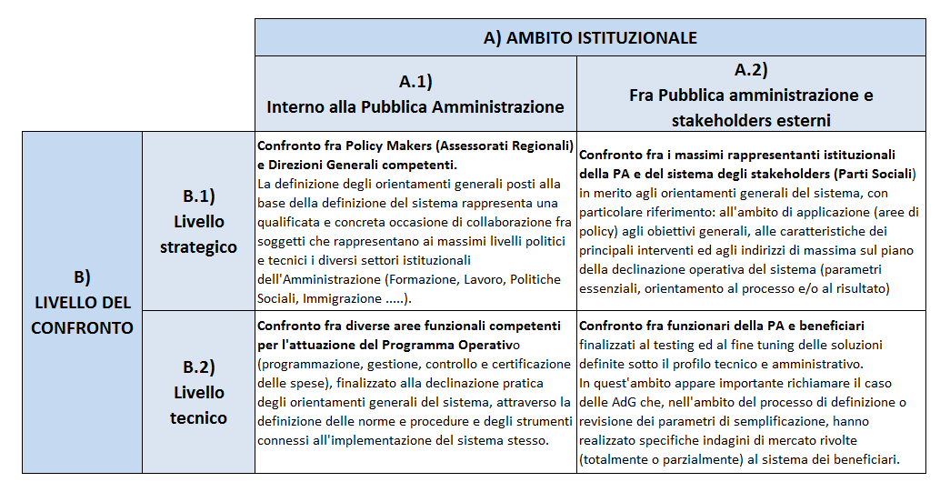
Il processo di decision making: chi coinvolgere e in quale misura?

Slide 91
Il processo di decision making:
l’assunzione di scelte condivise
Posizioni contrarie più frequenti:
- Rischio di un uso distorto delle risorse da parte dei beneficiari
- Insussistenza dei presupposti per la definizione del sistema (la metodologia è troppo complessa, mancano dei riferimenti certi, mancano basi dati omogenee e coerenti)
- Elevata complessità dei processi di gestione, che comporta eccessivi “investimenti”, sul piano organizzativo e tecnico, per l’implementazione del sistema
Presupposti per una corretta valutazione
una adeguata conoscenza e padronanza delle norme dei documenti interpretativi, non solo a livello tecnico (disposizioni puntuali), ma soprattutto sul piano degli obiettivi e delle logiche sottesi alle norme stesse
la volontà di compiere quello che potrebbe essere un vero e proprio “salto culturale”

Slide 92
La “mappa del processo” di definizione di un sistema di OSC
Selezione e definizione delle azioni oggetto di standardizzazione
1
2
Identificazione dei parametri standard
3
Determinazione del valore degli standard di costo
4
Definizione dei criteri/ delle condizioni per la determinazione del valore della sovvenzione
5
Orientamento del sistema: processo e/o risultato
6
Disciplina delle irregolarità/non conformità

Slide 93
Dal punto di vista logico e metodologico, la corretta ed efficace implementazione delle OSC richiede la definizione preliminare dello standard del servizio cui afferisce. L’oggetto del processo di semplificazione amministrativa rappresenta, in questo senso, il punto di partenza imprescindibile per giungere ad una sua corretta e coerente quantificazione economica
1
Selezione e definizione delle azioni oggetto di standardizzazione

Slide 94
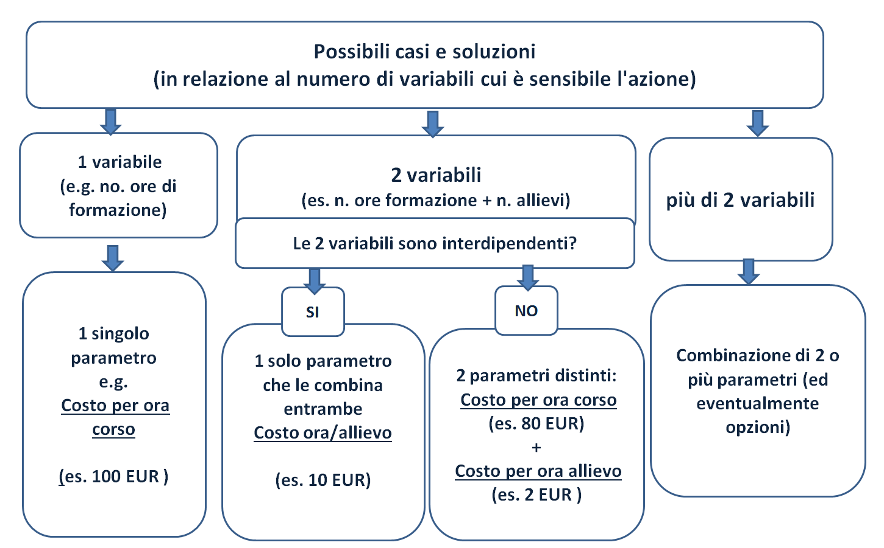
Identificazione dei parametri standard
(espressione dell’azione in termini standard)
2

Slide 95
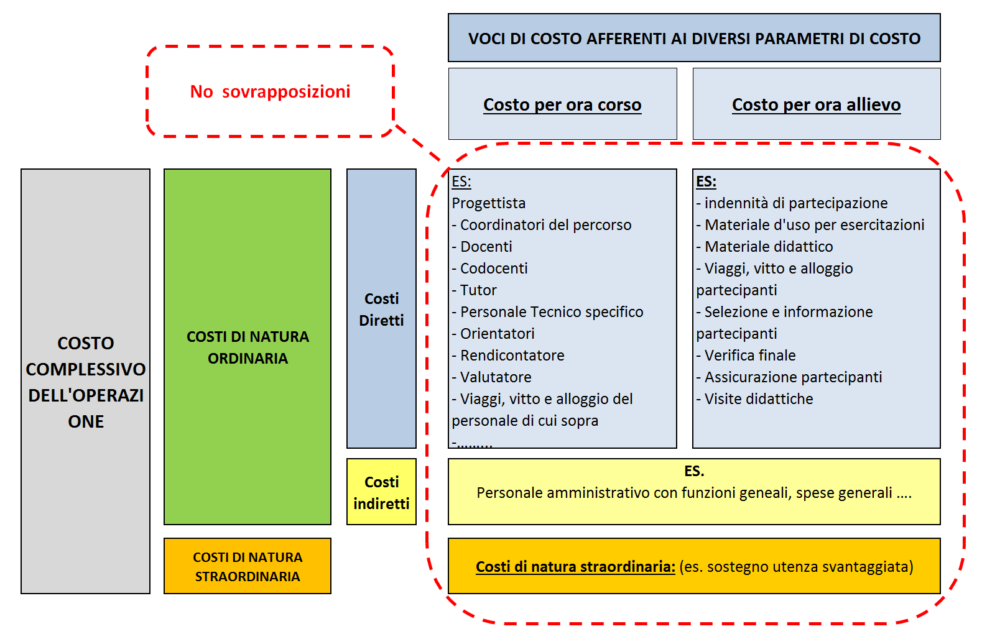
3
Determinazione del valore degli standard di costo
Esempio di riclassificazione dei valori di costo (acquisiti sulla base di dati storici/di mercato/analisi benchmark), in caso si individuino 2 parametri di costo

Slide 96
4
Definizione dei criteri/ delle condizioni per la determinazione del valore della sovvenzione

Slide 97
5
Orientamento del sistema: processo e/o risultato
Il processo di definizione del sistema impone una ulteriore e fondamentale scelta in merito a quale orientamento dare al sistema in termini di: processo, risultato (o una combinazione dei 2 orientamenti)
“Processo”
Rischia di orientare i beneficiari verso una eccessiva concentrazione sugli aspetti quantitativi del processo, a scapito della qualità delle prestazioni rese, nel tentativo di abbattere i costi effettivi dell’operazione
E’ più agevole garantire l’equilibrio economico dell’operazione, dato che il valore della sovvenzione è posto in relazione diretta con le “quantità di processo” erogate
“Risultato”
- Focalizza l’attenzione sull’effettivo impatto dell’operazione
E’ più semplice da giustificare (se la definizione è chiara ed univoca)
Può generare “Barriere all’entrata” per i potenziali beneficiari
Implica un rischio economico per i beneficiari
Può generare un significativo rischio di “scrematura” dei destinatari
VS.

Slide 98
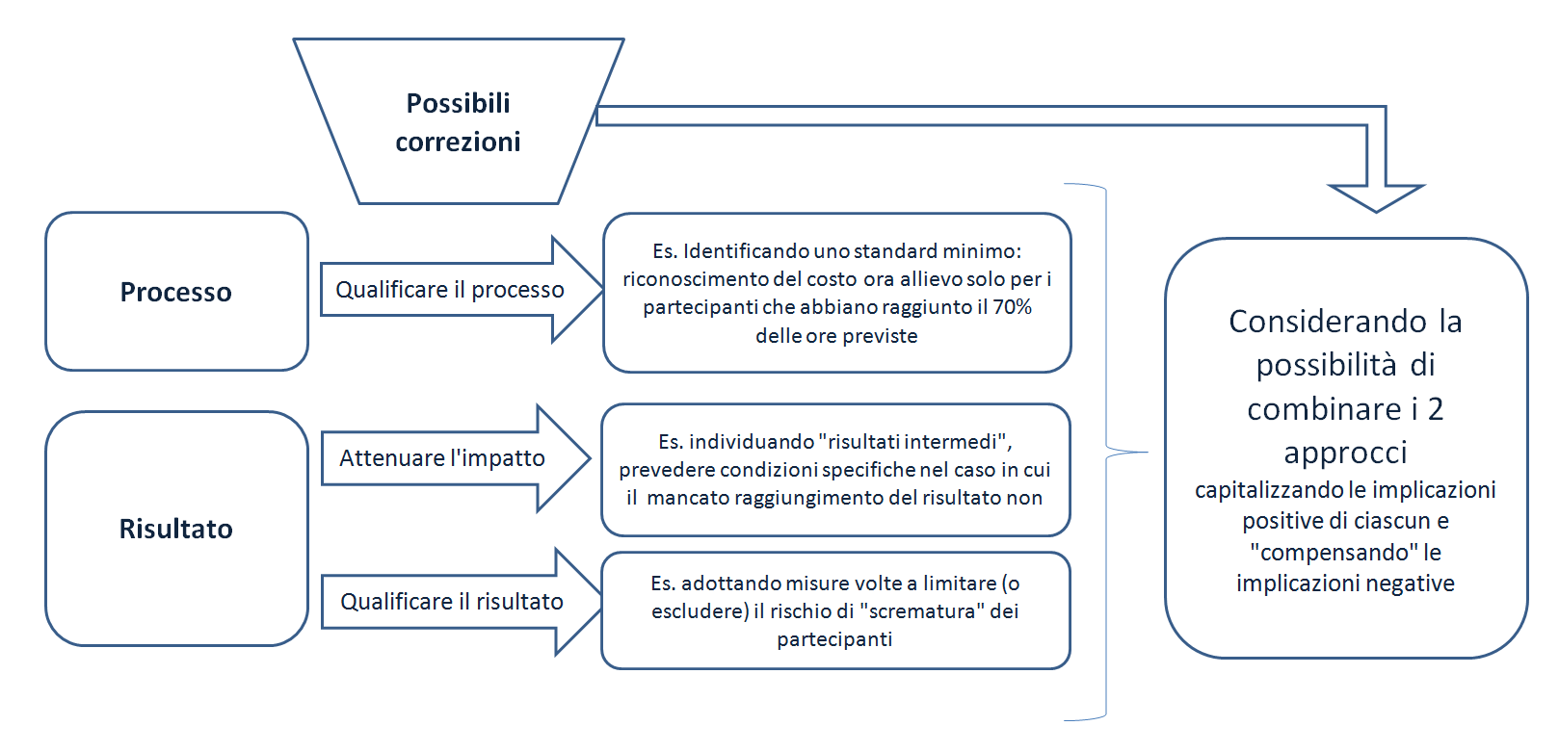
Orientamento del sistema: processo e/o risultato
Possibili interventi correttivi

Slide 99
Un esempio di combinazione dei 2 approcci

Slide 100
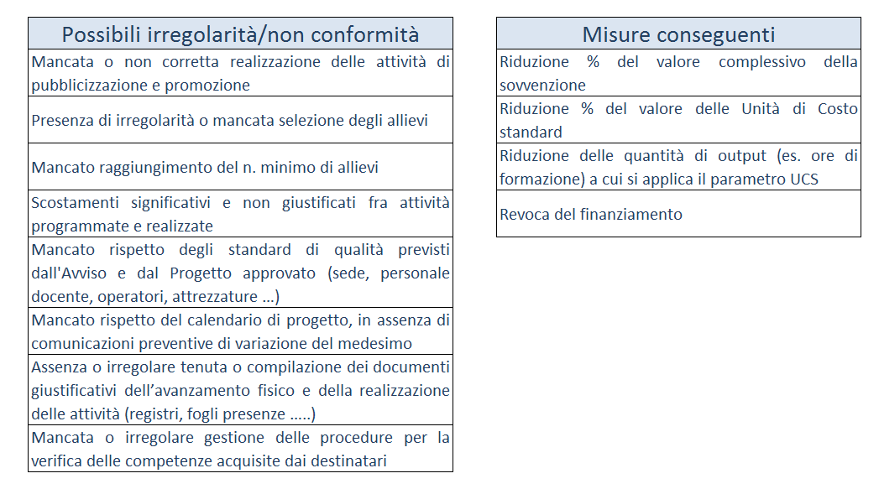
6
Disciplina delle irregolarità/non conformità

Slide 101
B. L’implementazione delle opzioni
1
Il Processo di gestione del cambiamento
2
I principali ambiti di innovazione
3
Principali problemi in fase di implementazione
(e possibili soluzioni)

Slide 102
Il processo di gestione del cambiamento
L’introduzione delle OSC ha introdotto una fase di discontinuità rispetto ai paradigmi culturali ed operativi precedentemente adottati dalle AdG
Il superamento dei tradizioni modelli di gestione ha richiesto quindi una fase di sviluppo e di adeguamento che è stata gestita su due livelli distinti:
Interno alla PA
(AdG, OI, soggetti attuatori …)
Nei rapporti con i Beneficiari
In definitiva l’introduzione dei parametri standard implica un importante salto culturale, a tutti i livelli del sistema, presupponendo la volontà di sperimentare un percorso di innovazione condiviso

Slide 103
Il processo di gestione del cambiamento
Il processo di gestione del cambiamento interno ha implicato:
- Uno sforzo iniziale, utile a condividere e comprendere la regolamentazione, i presupposti e le implicazioni (effetti diretti ed indiretti) legati all’implementazione delle opzioni
- La gestione di gruppi di lavoro multidisciplinari, strumentali ad implementare il sistema garantendo l’adozione di un approccio integrato, in grado di ponderare e tener conto di tutti i possibili aspetti e conseguenze
- La gestione di interventi info-formativi in grado di trasferire a tutte le diverse professionalità coinvolte (dalla stesura dei bandi, sino alla verifica e controllo delle operazioni) le competenze necessarie a recepire in maniera efficace e corretta le innovazioni correlate alle opzioni di semplificazione
Il cambiamento interno alla PA
(AdG, OI, soggetti attuatori …)

Slide 104
Il cambiamento nei rapporti con i beneficiari
Ai fini di una corretta ed efficace implementazione del sistema, con riferimento ai rapporti con i beneficiari, è importante assicurare:
- Il loro coinvolgimento attivo già in fase di definizione del modello, attraverso processi di consultazione consapevole
- Iniziative mirate di informazione ed orientamento, finalizzate a creare consapevolezza rispetto al cambiamento
- La messa a disposizione di documenti che favoriscano la corretta interpretazione delle disposizioni adottate e la piena comprensione del sistema di regole e procedure connesse alla gestione ed al controllo delle operazioni
- La realizzazione di iniziative formative mirate, strumentali a trasferire tutte le conoscenze necessarie ad assicurare una corretta gestione dello schema di opzioni

Slide 105
Principali “ambiti” di cambiamento:
Precisa ed univoca definizione dell’oggetto della sovvenzione
Criteri di selezione
Regole di ammissibilità della spesa
Criteri /condizionalità per la determinazione del valore della sovvenzione
Ridefinizione del sistema di gestione documentale (strumenti e format)
Sistema Informativo
Sistema di Monitoraggio e valutazione
Sistema dei Pagamenti e delle garanzie
Sistema di rendicontazione, controllo ed audit

Slide 106
Principali problemi in fase di implementazione
(e possibili soluzioni)

Slide 107
Principali problemi in fase di implementazione (e possibili soluzioni) (2)

Slide 108
Riflessioni conclusive

Slide 109
Un bilancio delle esperienze condotte ad oggi
Aspetti positivi
Qualità della programmazione
Riduzione dei carichi amministrativi
Potenziali rischi
Gestione finanziaria più efficiente
Minori decurtazioni per errori formali
Disequilibrio economico dell’operazione
Focus sui risultati (impatto)
Focus sulle quantità di processo
Aspetti Positivi
Rischi
Sviluppo di partnership e approcci collaborativi
“Scrematura dei partecipanti”

Slide 110
Le principali “lezioni” apprese
1. L’introduzione delle OSC non deve essere vista come un processo “una tantum”, bensì come un sistema in divenire, che evolve in maniera sistematica per tener conto:
- Di possibili, nuovi obiettivi perseguibili
Dei cambiamenti riscontrabili nei diversi contesti territoriali e delle evoluzioni riscontrabili nel sistema dei bisogni e delle risorse dei destinatari

Slide 111
Le principali “lezioni” apprese
2. Risulta imprescindibile l’esigenza di garantire il coordinamento trai diversi livelli di programmazione e gestione, nonché la coerenza in tutti dispositivi di implementazione:
- Programma Operativo
- Documento metodologico di determinazione delle opzioni
- Avvisi e tutta la documentazione correlata;
Manuali operativi di gestione e controllo e tutti gli strumenti correlati (sistema informativo, sistema documentale, …)

Slide 112
Le principali “lezioni” apprese
3. L’introduzione delle OSC consente di accrescere significativamente il livello qualitativo e quantitativo di avanzamento della spesa certificata. Essa può rappresentare dunque una importante opportunità per assicurare il rispetto degli obiettivi di spesa legati alla programmazione del FSE ed il conseguimento di più elevati livelli di performances, in termini di impatto delle operazioni finanziate

Slide 113
Le principali “lezioni” apprese
4. La minore “attenzione” rivolta agli aspetti amministrativi deve essere compensata da un più deciso orientamento al controllo della qualità delle azioni gestite e dei risultati conseguiti. Tale approccio deve necessariamente riflettersi sulla maggiore attenzione, da parte dei beneficiari, a tutti gli aspetti riconducibili all’obiettivo dell’operazione, investendo su quei fattori che determinano la qualità dell’intervento e il perseguimento degli obiettivi realizzativi (di processo o di risultato) definiti

Slide 114
Per concludere:
La semplificazione non può essere vista come un atto unilaterale, ma va assunta quale responsabilità comune a tutti gli attori in gioco
La Commissione definisce principi generali e disposizioni specifiche, ma solo le AdG possono renderle operative nei confronti dei beneficiari. Quest’ultimi dovranno, da parte loro, essere in grado di ripensare il proprio modo di lavorare, cogliendo le opportunità derivanti dall’alleggerimento del carico amministrativo, ma orientando il proprio operato verso più elevati standard di qualità
In breve:
la semplificazione richiede sforzi e responsabilità condivise, per definire percorsi di sviluppo in grado di mettere a sistema 4 variabili chiave

Slide 115
Definire percorsi di sviluppo delle OSC in grado di mettere a sistema le seguenti variabili chiave
Focus sui risultati
evoluzione dalle verifiche centrate sugli aspetti amministrativi ai controlli sulla realizzazione delle attività /raggiungimento dei risultati, sia in termini di “certezza” delle norme e procedure sia per l’approccio metodologico ed organizzativo ai controlli
Allocazione ottimale delle risorse
sia sotto il profilo dell’efficacia degli interventi (capacità di raggiungere gli obiettivi di policy) sia con riferimento all’efficienza degli stessi (definizione degli standard di costo in grado di garantire l’equilibrio fra le diverse istanze degli attori coinvolti)
Integrazione virtuosa delle competenze legate alla programmazione con quelle tipicamente riconducibili alla gestione ed al controllo degli interventi (sviluppo congiunto documenti metodologici e avvisi)
Capitalizzazione delle esperienze
sviluppate in ambito nazionale particolarmente rilevanti sul piano quantitativo (diffusione) e qualitativo (se comparate con gli altri Stati UE) nell’attuale programmazione

Slide 116
molte grazie per l’attenzione …
Sergio Vasarri (sergiovasarri@hotmail.com)
116
Notes:
116

